Slide 1




Mulher Empreendedora Sicredi
Desenvolvendo autonomia e independência feminina
LOGO COP
Notes:
Sejam todas bem-vindas ao nosso encontro.
Esse é o momento que as participantes começam a chegar para o encontro. Procure conversar um pouco com cada pessoa que for chegando, gerando uma primeira conexão com elas;
Se for possível, deixe uma música de fundo tocando.
Duração: -
Tempo até aqui: Antes da aula.
Para chamar o próximo slide:
Muito bem, vamos iniciar o nosso encontro.

Slide 2

Criando e testando rápido
Pilar Modelo de Negócios
Notes:
Olá, sejam muito bem-vindas!
Neste módulo vamos entender como podemos criar e testar novas ideias de forma rápida, assim como a importância desse conceito para os nossos negócios.
E aí, vocês costumam criar e testar de forma rápida novas soluções?
Inicie o encontro, explicando qual será o tema da aula e de qual Pilar ele faz parte e levantando algumas opiniões sobre o assunto.
Duração: 01 min.
Tempo até aqui: 00:01 min.
Para chamar o próximo slide:
Mas antes, vamos realizar o nosso check-in...

Slide 3





Check-in
1
Como você gostaria de ser chamada?
2
Qual foi a última vez que você testou uma ideia?
3
Notes:
Vamos dar início ao nosso check-in. Hoje vamos nos apresentar falando como estamos chegando e o contando quando foi a última vez que testamos uma nova ideia.
Fazer o check-in com todas as participantes, começando pelo seu próprio check-in. Após o seu compartilhar, sinalize para a pessoa a sua direita seguir e assim sucessivamente.
Evite interrupções nesse momento e o coloque máximo da sua atenção na pessoa que está falando. Se sentir que os participantes estão dispersando ou tendo conversas paralelas, retome a atenção do grupo para a pessoa que está falando.
Duração: 08 min.
Tempo até aqui: 00:09 min.
Para chamar o próximo slide:
Muito bem, agora que nos conhecemos, vamos conferir a agenda de hoje...

Slide 4

Agenda
1
Diagnóstico Inicial
2
Testando um novo produto ou serviço
3
O conceito de MVP
4
Ciclo do MVP
5
Colocando em Prática
4
Notes:
Hoje começaremos com um diagnóstico para avaliar nossos conhecimentos sobre o tema.
Em seguida, vamos entender como testar um novo produto ou serviço, explorando o conceito de MVP e como ele funciona.
Para finalizar, vamos apresentar colocar em prática os conhecimentos adquiridos através de um exercício mão na massa.
Muito bacana, não é mesmo?!
Percorrer rapidamente todos os tópicos da Agenda.
Duração: 01 min.
Tempo até aqui: 00:10 min.
Para chamar o próximo slide:
Agora que já conhecemos a agenda do dia, iniciaremos nossa jornada...

Slide 5

É hora de iniciar nossa jornada!
5
Notes:
Mas, antes de iniciarmos, te convidamos a refletir sobre o tema e seus conhecimentos prévios, com o nosso Diagnóstico Inicial.
Lembrem-se que não existe certo ou errado. Utilize esse momento para refletir e resgatar sobre seus conhecimentos sobre o assunto.
Recomenda-se entregar uma folha impressa com o Diagnóstico para as participantes ou, se disponível, incentivar o uso da Agenda da Mulher Empreendedora.
Duração: 01 min.
Tempo até aqui: 00:11 min.
Para chamar o próximo slide:
Para começarmos nosso módulo, reflita sobre as seguintes questões...

Slide 6


Diagnóstico Inicial: Criando e testando rápido
Quando você acha que é o momento ideal para começar um negócio ou lançar um novo produto?
Imagine que uma pessoa quer abrir uma loja de roupas femininas. O que ela precisaria para começar?
Você acha que para começar um novo negócio é necessário fazer todo o planejamento dele e seguir à risca?
Quando foi a última vez que você tentou algo novo (novo projeto, vender um novo produto, aprender uma nova habilidade)?
6
Notes:
Para começarmos nosso módulo, reflita sobre as perguntas do slide.
Recomenda-se ler todas as perguntas para as participantes.
Algumas perguntas que podem ajudar no fechamento do diagnóstico são:
Como foi responder o diagnóstico para vocês?
Conseguiram responder todas as perguntas?
Duração: 08 min.
Tempo até aqui: 00:19 min.
Para chamar o próximo slide:
Para começarmos, é importante lembrar que ...

Slide 7


Falhando ao
lançar algo novo.
Um dos maiores desafios de uma empreendedora é o lançamento de novas soluções. A verdade é que muitas pessoas passam muito tempo criando um produto ou serviço e quando vão vender, ninguém quer comprar.
Você já vivenciou algo assim, ou conhece alguém que passou por isso?
7
Notes:
Quando falamos nesse tema, estamos falando em falhar.
Um dos maiores desafios de uma empreendedora é o lançamento de novas soluções. A verdade é que muitas pessoas passam muito tempo criando um produto ou serviço e quando vão vender, ninguém quer comprar.
Duração: 02 min.
Tempo até aqui: 00:21 min.
Para chamar o próximo slide:
Os tipos de de problemas são ...

Slide 8

Com isso, temos dois tipos de problemas:
Desperdício de tempo e dinheiro.
Dificuldade em encontrar nosso público-alvo.
8
Notes:
Com isso, elas desperdiçam tempo e dinheiro construindo algo que ninguém está interessado ou demoram tanto tempo para lançar, que quando lançam, o mercado e as necessidades já mudaram. E só descobrem isso quando já é tarde demais.
Vocês já vivenciaram isso ou conhecem alguém que falhou ao lançar um novo produto ou serviço?”
Ouvir algumas histórias das participantes.
De fato esse é um problema para muitas empreendedoras. A boa notícia é que existem formas de evitar que tal situação ocorra. Mas, antes precisamos refletir sobre a forma como lançamos novos produtos ou serviços.
Duração: 01 min.
Tempo até aqui: 00:22 min.
Para chamar o próximo slide:
Vamos ver alguns dados...

Slide 9


35%
dos negócios falham por oferecer algo que o público não necessita, segundo a CB Insights (2021).
9
Notes:
Para se ter uma ideia, segundo uma pesquisa da CB Insights de 2021, foi levantado que 35% dos negócios falham por oferecer algo que o público não necessita.
Um número muito impactante.
Muitos desses negócios só foram ter contato com o público para coletar suas percepções quanto o produto já estava pronto e muito tempo e dinheiro já tinha sido gasto.
Um erro comum entre diversas empreendedoras, e que acaba prejudicando negócios em fase inicial.
Duração: 01 min.
Tempo até aqui: 00:23 min.
Para chamar o próximo slide:
Para refletir sobre o assunto ...

Slide 10


Para refletir
Para apresentar um produto ou serviço para o cliente, ele precisa estar 100% pronto.
Concordo
Discordo
10
Notes:
Vamos refletir sobre o assunto.
Vou apresentar uma afirmação e vocês me dizem se concordam ou não com ela. Combinado?
A afirmação é: Para apresentar um produto ou serviço para o cliente, ele precisa estar 100% pronto.
O que vocês acham? Concordam ou discordam?
Nesse momento, levantar algumas opiniões das participantes.
Duração: 01 min.
Tempo até aqui: 00:24 min.
Para chamar o próximo slide:
A verdade é que ...

Slide 11
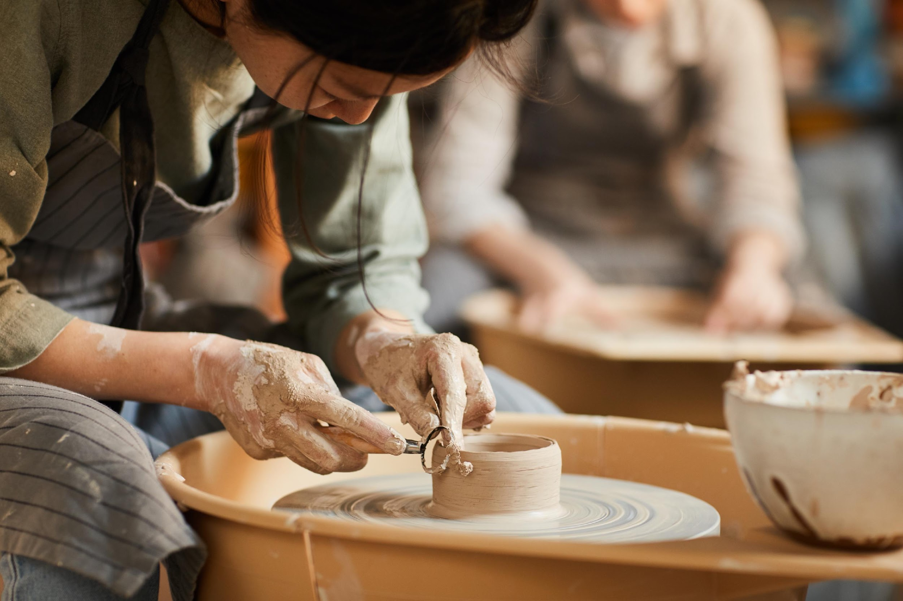
Não Precisa estar 100%
A verdade é que apesar de muitas empreendedoras acreditarem que sua solução precisa estar “perfeita”, para apresentar o seu produto ou serviço para o cliente, ele não precisa estar 100% pronto.
11
Notes:
A verdade é que apesar de muitas empreendedoras acreditarem que sua solução precisa estar “perfeita”, para apresentar o seu produto ou serviço para o cliente, ele não precisa estar 100% pronto.
A melhor maneira de reduzir o risco de falhar é testando antes mesmo de estar pronto. E através disso, se adequar às necessidades do público.
Isso porque, apesar de todo o planejamento que possa ser feito, erros e imprevistos vão existir e a melhor maneira de reduzir o impacto disso é testar a sua solução da forma mais rápida possível e mais de uma vez, para seja possível se adequar à real necessidade do cliente.
Antes de gastar muitos recursos, você precisa validar se o que está oferecendo faz sentido para o seu cliente.
Duração: 02 min.
Tempo até aqui: 00:26 min.
Para chamar o próximo slide:
E como podemos evitar tal situação?

Slide 12



Como evitar tal situação?
Uma das formas de fazer isso, é explorando um conceito que nos anos 2000 começou a ganhar força no mundo empreendedor, chamado de “Produto Mínimo Viável” ou MVP (Minimum Viable Product) que nada mais é do que uma versão simples do produto ou serviço que se quer oferecer para permitir a coleta das impressões dos clientes com o mínimo de gasto e esforço e o mais rápido possível.
12
Notes:
E como podemos evitar tal situação?
Uma das formas de fazer isso, é explorando um conceito que nos anos 2000 começou a ganhar força no mundo empreendedor, chamado de “Produto Mínimo Viável” ou MVP (Minimum Viable Product) que nada mais é do que uma versão simples do produto ou serviço que se quer oferecer para permitir a coleta das impressões dos clientes com o mínimo de gasto e esforço, o mais rápido possível.
Dessa forma, é possível ir modificando o produto ou serviço ao longo do caminho, fazendo com que ele realmente atenda às necessidades do público.
Duração: 03 min.
Tempo até aqui: 00:29 min.
Para chamar o próximo slide:
Como tido por Erica Jong ...

Slide 13




O problema é que, se você não arrisca nada, você arrisca mais.
Erica Jong – Poetisa e romancista
13
Notes:
Como dito por Erica Jong – Poetisa e romancista: “O problema é que, se você não arrisca nada, você arrisca mais”.
Ou seja, precisamos testar mais e mais.
Duração: 01 min..
Tempo até aqui: 00:30 min.
Para chamar o próximo slide:
Mas, como fazer isso na prática?

Slide 14

Mas, como fazer isso na prática?
14
Notes:
A pergunta é: como fazer isso na prática?
Duração: 01 min.
Tempo até aqui: 00:31 min.
Para chamar o próximo slide:
Para isso, podemos usar o ...

Slide 15


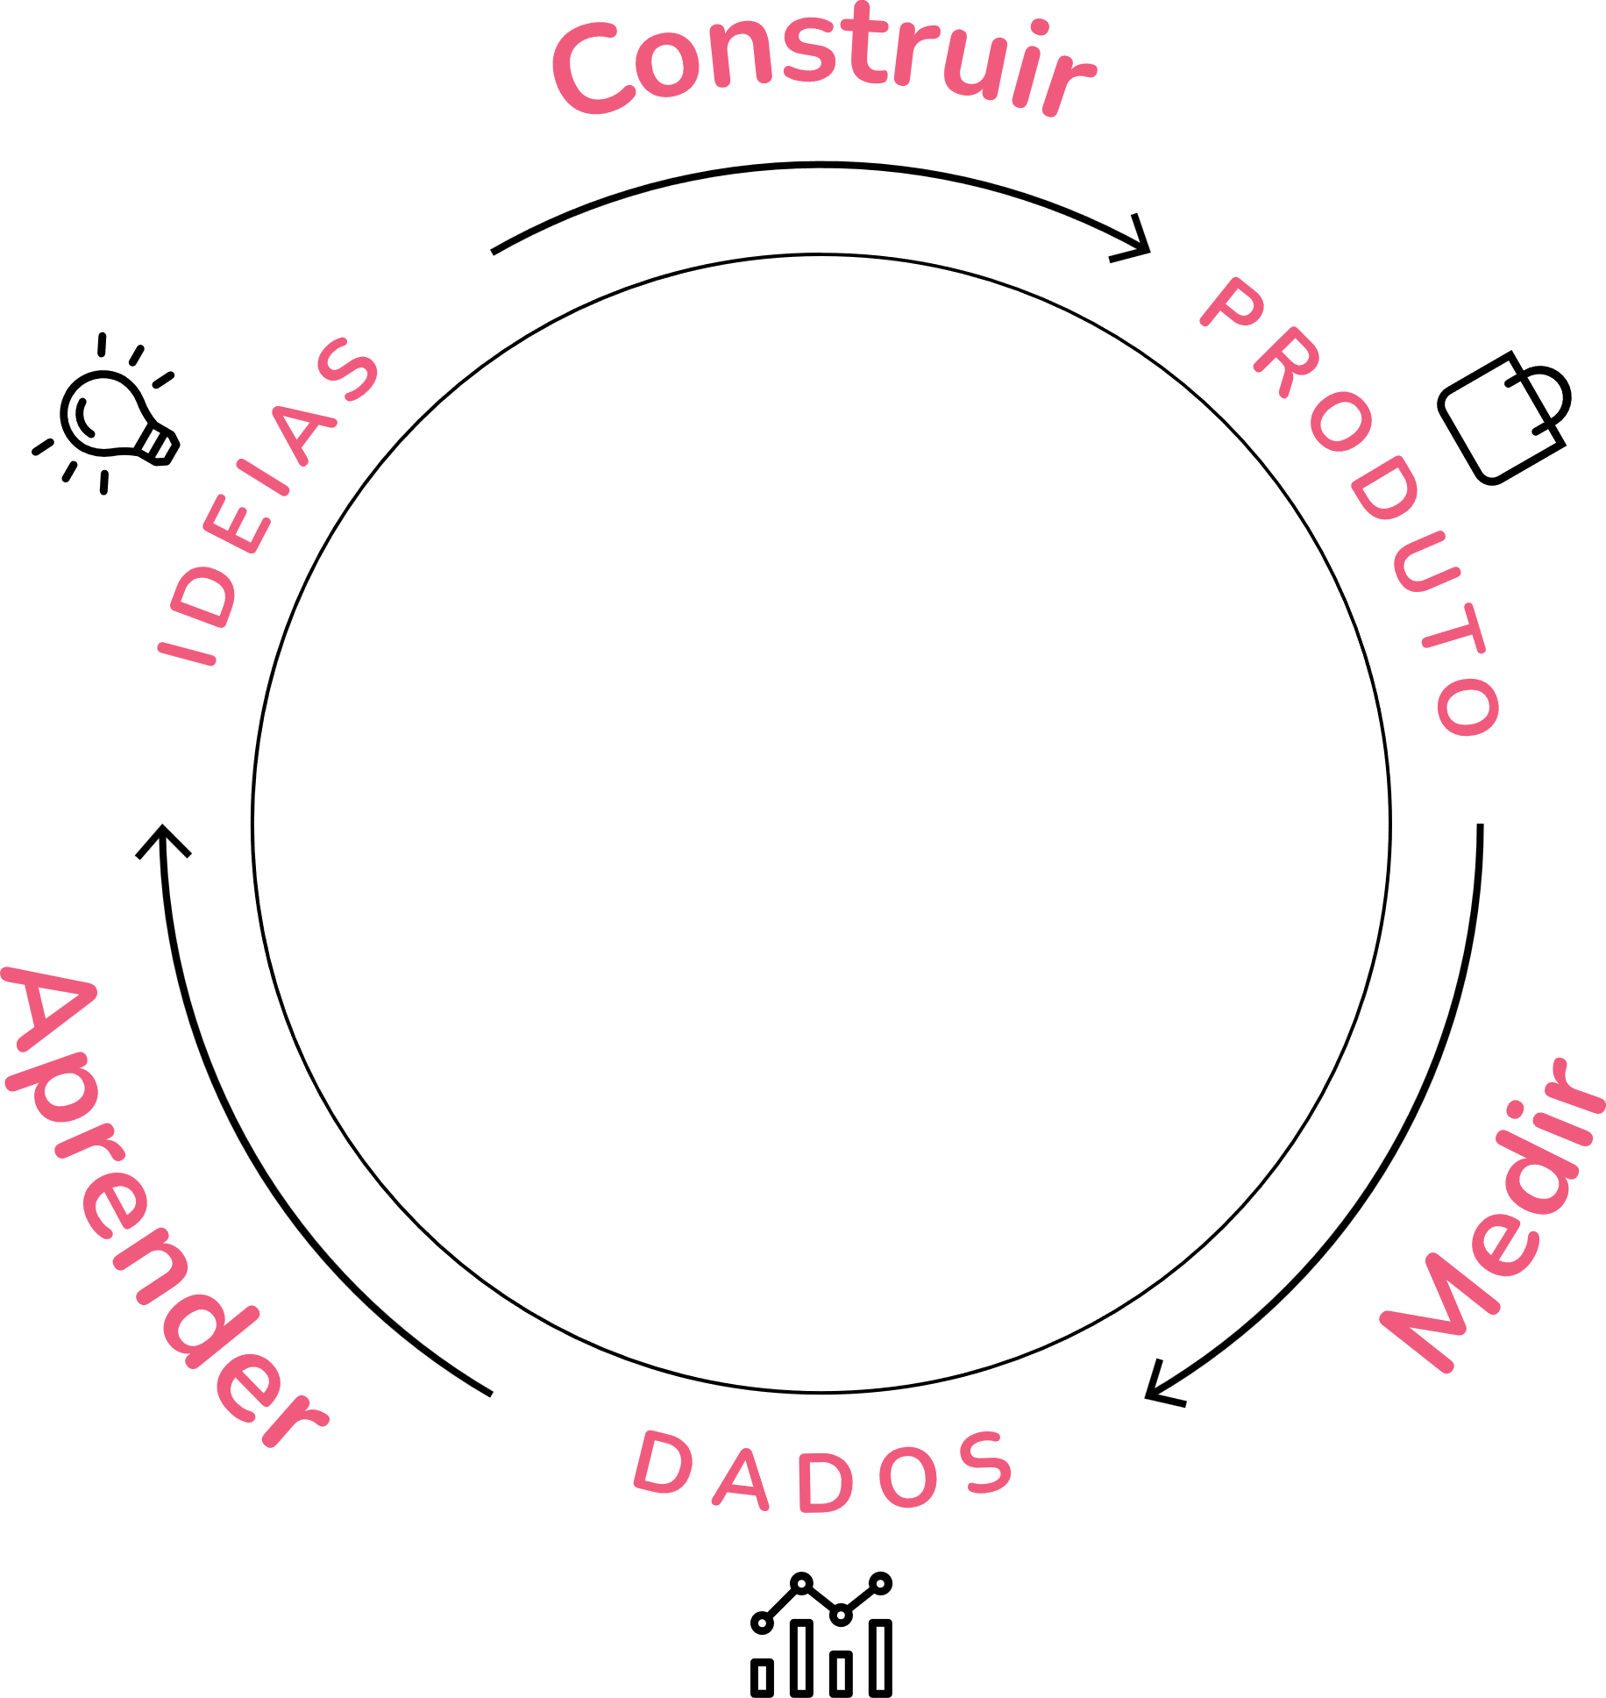
Com o ciclo do MVP
15
Notes:
Para isso, podemos usar uma ferramenta chamada “Ciclo do MVP”.
Ela tem como objetivo orientar você sobre as etapas que deve percorrer para lançar ou melhorar seu produto ou serviço.
Duração: 01 min.
Tempo até aqui: 00:32 min.
Para chamar o próximo slide:
Vamos conhecer ele em detalhes ...

Slide 16
Ciclo do MVP
A proposta dessa ferramenta é passar por
3 passos principais: Construir - Medir - Aprender.
Cada passo desse gerará um resultado, na ordem: Produto - Dados - Ideias.
Vamos entender melhor como ele funciona.
16
Notes:
Ela é composta por 3 passos principais: Construir - Medir - Aprender.
Cada passo, gerará um resultado, ou seja: Produto - Dados - Ideias.
Como o nome já diz, ela é um ciclo, que deve se repetir sempre que surjam novas ideias.
Vamos entender melhor como ele funciona a seguir.
Duração: 05 min.
Tempo até aqui: 00:37 min.
Para chamar o próximo slide:
A primeira etapa é ...

Slide 17

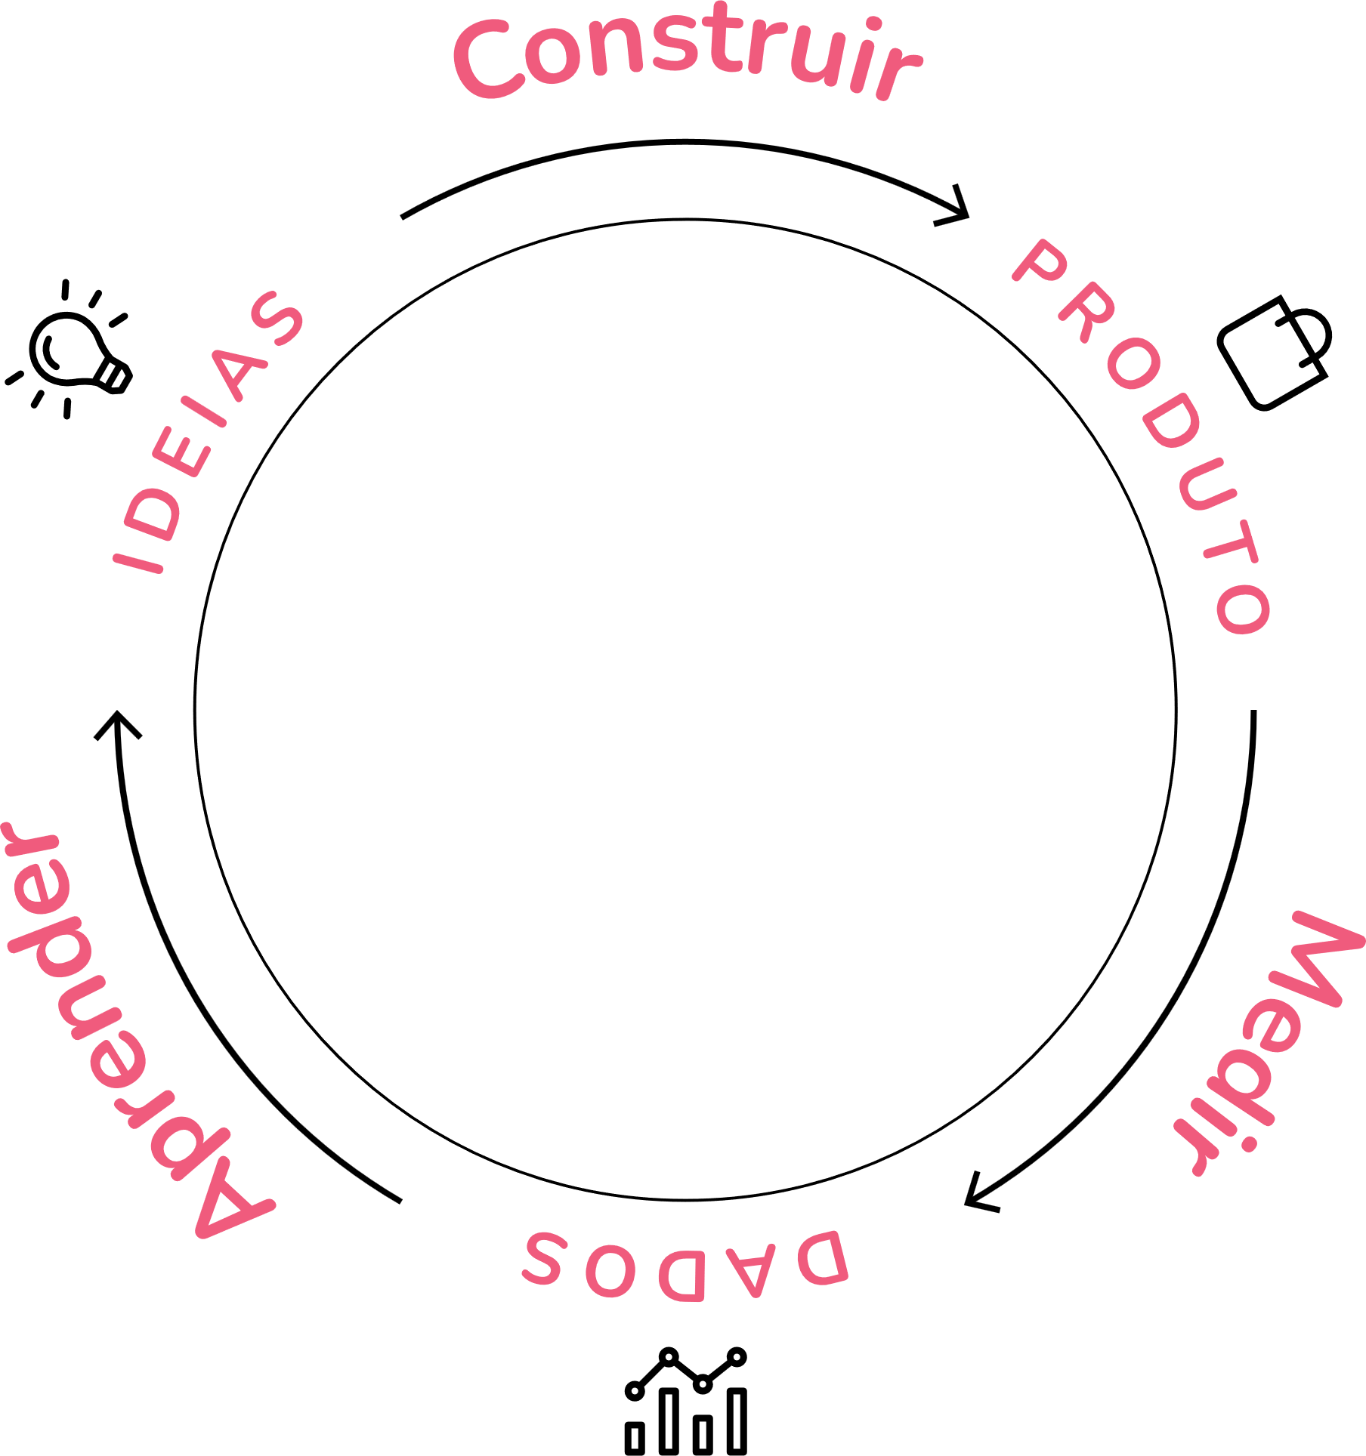
Essa é a fase de desenvolver um produto testável que possa ser apresentado ao cliente para que possam ser coletadas suas percepções.
17
Notes:
A primeira etapa é a “Construir”.
Essa é a fase de desenvolver um produto testável que possa ser apresentado ao cliente para que possam ser coletadas suas percepções.
É o momento em que você transforma suas ideias em produtos ou serviços e define o que você quer testar. É o ponta pé para que qualquer teste seja feito.
Aqui, você precisa saber o que quer oferecer e como isso resolve um problema. É hora de construir uma primeira versão do seu produto ou serviço, de forma pequena e o mais rápido possível, para que possa testar com um potencial cliente.
Duração: 02 min.
Tempo até aqui: 00:39 min.
Para chamar o próximo slide:
A próxima etapa é ...

Slide 18
É aqui que entra o MVP, a versão de teste do produto apenas para coletar os feedbacks. Essa versão pode ser feita de diversas maneiras, como: maquetes, vídeos, desenhos, entre outros. Como vimos anteriormente.
18
Notes:
Depois é a fase chamada “Produto - É aqui que entra o MVP, a versão de teste do produto apenas para coletar os feedbacks. Essa versão pode ser feita de diversas maneiras, como: maquetes, vídeos, desenhos, entre outros. Como vimos anteriormente.
É nesse momento que você transforma o que quer oferecer em algo que pode ser minimamente apresentado aos possíveis clientes e realiza os testes. Use a criatividade e lembre-se que deve ser rápido e barato!
Lance sua primeira versão para o mundo. Acredite, ela não precisa estar 100% completa, do jeito que você imaginou, mas sim resolver um problema de um perfil de cliente.
Duração: 02 min.
Tempo até aqui: 00:41 min.
Para chamar o próximo slide:
A próxima etapa é ...

Slide 19
Essa é a fase de coletar e juntar as informações que os clientes deram para que se possa aprender com elas.
19
Notes:
Em seguida, é hora de medir os resultados obtidos do teste piloto.
Essa é a fase de coletar e juntar as informações que os clientes deram para que se possa aprender com elas.
Esse é o foco dos testes: coletar as considerações então não deixe de registrar os resultados seja anotando, gravando ou através de formulário para que possa utilizar depois.
Duração: 02 min.
Tempo até aqui: 00:43 min.
Para chamar o próximo slide:
A próxima etapa é ...

Slide 20
Através do processo de medir surgirão dados, ou seja, informações que poderão ser analisadas e aplicadas no desenvolvimento
e na melhoria do produto ou serviço.
20
Notes:
Depois entramos na etapa de Dados.
Através do processo de medir surgirão dados, ou seja, informações que poderão ser analisadas e aplicadas no desenvolvimento e na melhoria do produto ou serviço.
As informações coletadas, em conjunto, geram ideias importantes. Basta analisar os padrões como: o que a maioria das pessoas disseram? Quais pontos foram mais comentados? O que ninguém pareceu se interessar ou expressar como dor?”
Esse é momento de fazer algumas dessas análises.
Duração: 02 min.
Tempo até aqui: 00:45 min.
Para chamar o próximo slide:
A próxima etapa é ...

Slide 21
Essa é a fase de aplicar o que foi aprendido com base na fase anterior, nela é possível entender o motivo da solução não ser viável ou como ela pode melhorar.
21
Notes:
Aprender - Essa é a fase mais importante: analisar os dados da etapa anterior e gerar aprendizados. Nela é possível entender o motivo da solução não ser viável ou como ela pode melhorar.
É a partir daqui que você reinicia o ciclo gerando mais ideias que podem ser testadas novamente.
Sua primeira versão não estava completa, mas é partir do aprendizado de lançar uma primeira versão, que você via identificar pontos de melhoria e desejo dos seus clientes.
Duração: 02 min.
Tempo até aqui: 00:47 min.
Para chamar o próximo slide:
A próxima etapa é ...

Slide 22
Essa é a fase de encontrar novas soluções com base nos aprendizados da fase anterior e ter novas ideias para testar e iniciar novamente o ciclo.
22
Notes:
Por fim, entramos na fase das ideias.
Essa é a fase de encontrar novas soluções com base nos aprendizados da fase anterior e ter novas ideias para testar e iniciar novamente o ciclo.
A proposta é de melhorar continuamente então sempre é momento de ter novas ideias e testar o quanto elas são viáveis.
Esse é o Ciclo do MPV. Alguém tem alguma dúvida sobre o assunto?
Verificar se as participantes possuem dúvidas sobre o Ciclo do MVP.
Duração: 02 min.
Tempo até aqui: 00:49 min.
Para chamar o próximo slide:
Vamos conhecer um exemplo?

Slide 23

Vamos conhecer o exemplo da Bianca?
23
Notes:
Para entendermos melhor sobre o ciclo de MVP, conheceremos o exemplo da Bianca a seguir.
Vamos lá?!
Duração: 01 min.
Tempo até aqui: 00:50 min.
Para chamar o próximo slide:
A Bianca ...

Slide 24

Bianca cresceu vendo a mãe costurar, o que lhe despertou paixão pela moda e o sonho de ter sua própria loja de roupas.
Com o objetivo de testar as peças rápido e barato, ela resolveu aplicar o Ciclo
de Considerações.
O primeiro passo foi construir um produto testável: um modelo de blazer com o tecido e estilo que ela pretende vender.
24
Notes:
A Bianca cresceu vendo a mãe costurar, isso lhe despertou uma paixão por moda e ela passou a sonhar com ter sua própria loja de roupas. Ela imagina uma loja espaçosa, com muitas araras e roupas estilosas.
Com o objetivo de testar rápido e pequeno, ela resolveu aplicar o Ciclo de Considerações. Então o primeiro passo foi construir um produto testável para apresentar para suas possíveis clientes.
Ela pensou em desenhar as peças, mas decidiu costurar um modelo de blazer com o tecido e estilo que ela pretende vender na loja.
Essa foi sua fase de Construção + Produto.
Duração: 02 min.
Tempo até aqui: 00:52 min.
Para chamar o próximo slide:
Em seguida, ela...

Slide 25

Ela apresentou a peça
para possíveis clientes e essas foram as principais considerações:
Cliente 1: O tecido parecia um pouco quente para o local em que moram.
Cliente 2: Sugeriu que houvesse um botão no blazer, assim ela poderia utilizar de diferentes maneiras.
Cliente 3: Disse que tem dificuldade de encontrar roupas estilosas no seu tamanho e que adoraria se pudesse fazer as roupas sob medida.
25
Notes:
Ela apresentou a peça para possíveis clientes e essas foram as principais considerações:
Cliente 1: O tecido parecia um pouco quente para o local em que moram.
Cliente 2: Sugeriu que houvesse um botão no blazer, assim ela poderia utilizar de diferentes maneiras.
Cliente 3: Disse que tem dificuldade de encontrar roupas estilosas no seu tamanho e que adoraria se pudesse fazer as roupas sob medida.
Duração: 02 min.
Tempo até aqui: 00:54 min.
Para chamar o próximo slide:
A partir de todos esses feedbacks ...

Slide 26

Bianca aprendeu sobre as necessidades das suas possíveis clientes e teve novas ideias para as próximas peças de roupas que serão testadas. São elas:
Ela vai procurar tecidos mais leves que se adequem ao clima da cidade;
Vai permitir que suas roupas sejam utilizadas de formas diferentes;
Vai produzir peças sob medida também.
26
Notes:
A partir de todos os feedbacks que ouviu, Bianca aprendeu sobre as necessidades das suas possíveis clientes e teve novas ideias para as próximas peças de roupas que serão testadas. São elas:
Ela vai procurar tecidos mais leves que se adequem ao clima da cidade;
Vai permitir que suas roupas sejam utilizadas de formas diferentes;
E vai produzir peças sob medida também.
Oexemplo deixou mais claro o uso do Ciclo do MVP?
Verificar se todas as participantes entenderam o conceito e exemplo demonstrado.
Duração: 02 min.
Tempo até aqui: 00:56 min.
Para chamar o próximo slide:
Como dito por Amelia Earhart ...

Slide 27
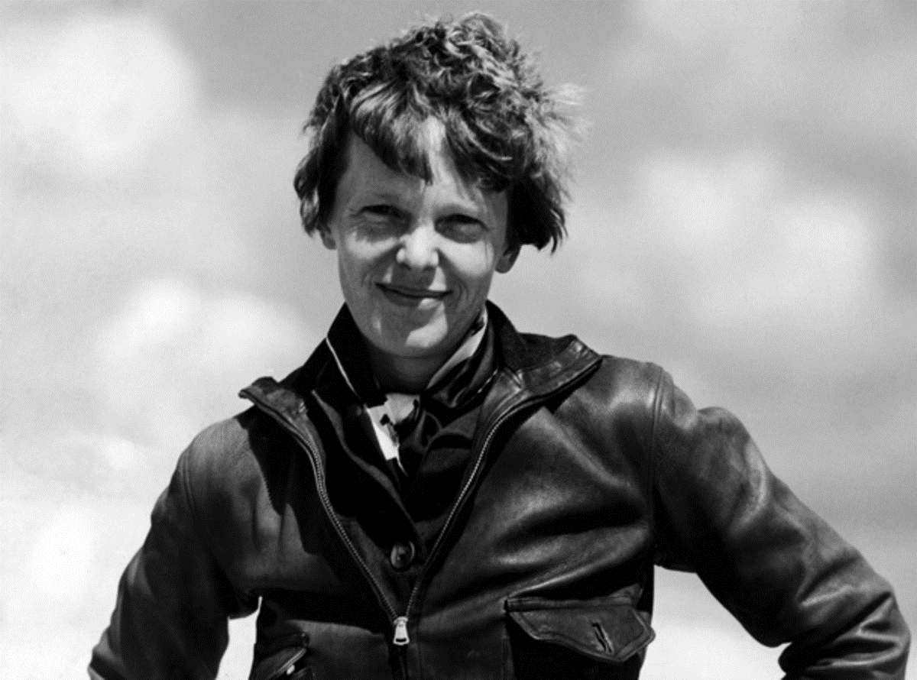
A maneira mais eficaz de fazer, é fazendo.
Amelia Earhart – pioneira da aviação
27
Notes:
Como dito por Amelia Earhart, pioneira da aviação um dia disse: “A maneira mais eficaz de fazer, é fazendo.
Duração: 01 min.
Tempo até aqui: 00:57 min.
Para chamar o próximo slide:
Vamos conhecer como foram ...

Slide 28


Conheça como foram os testes iniciais de alguns negócios.
28
Notes:
Vamos conhece agora dois exemplos de testes iniciais de negócios que hoje cresceram muito.
Duração: 02 min.
Tempo até aqui: 00:59 min.
Para chamar o próximo slide:
O primeiro case é ...

Slide 29


Design de Mãe
Os primeiros passos de um papelaria afetiva para mães que começou fazendo uma capa de caderneta personalizada.
29
Notes:
O primeiro exemplo é do Design de Mãe.
A Stephane Karoline é dona da Design de Mãe. Ela começou a empreender quando foi demitida da agência de publicidade onde trabalhava quando seu filho tinha 1 ano. A ideia era criar convites personalizados, papelaria de festa e identificação escolar voltados para o público materno utilizando uma máquina de corte de papel que tinha em casa.
Seu primeiro teste foi fazer uma capa de caderneta personalizada com o nome do filho e apresentar para uma amiga que teve bebê na mesma época. A amiga ficou maravilhada com a ideia, comprou uma caderneta para o seu filho e deu vários feedbacks e ideias de outros produtos maternos e afetivos que ela tinha necessidade.
Pouco a pouco, ela foi criando e testando novos produtos e hoje ela está a 5 anos vivendo da Design de Mãe, se organizando para vender para outras cidades e com um site em manutenção onde terá produtos a pronta entrega, não só sob encomenda como antes, mas que continuam personalizados e com intuito afetivo.
O que acharam desse MVP?
Ouvir a opinião de algumas participantes.
Duração: 02 min.
Tempo até aqui: 01:01 min.
Para chamar o próximo slide:
Vamos conhecer outro exemplo ...

Slide 30


Melanina AM
O início de um negócio de venda de maquiagens e acessórios para pessoas pretas, que começo com uma parceria para teste dos produtos.
30
Notes:
O Segundo exemplo é da Melanina AM.
A Melanina AM é a loja de maquiagem para peles negras e acessórios afros da Fernanda Paula. No início ela pesquisou sobre esse mercado na cidade e descobriu que não haviam lojas focadas nesse público.
Para testar a aceitação dos produtos ela fez parceria com uma maquiadora especializada em peles pretas, cedendo alguns produtos para que ela usasse na maquiagem das clientes e pudesse receber os feedbacks delas.
Os produtos que eram aprovados pelo público, passavam a ser divulgados na sua loja virtual junto com as fotos da pessoa maquiada. E os produtos com feedbacks não tão bons ela não vendia mais.
Hoje a loja já tem 4 anos e conta com os mais diversos tipos de maquiagens e acessórios que atendem quem antes não conseguia encontrá-los na cidade e que sempre passam por testes com o público antes de serem implementados na loja.
O que acharam desse MVP?
Ouvir a opinião de algumas participantes.
Duração: 02 min.
Tempo até aqui: 01:03 min.
Para chamar o próximo slide:
Vamos conhecer algumas dicas ...

Slide 31


05
Dicas para criar um bom produto mínimo viável
31
Notes:
A pergunta que fica é, como podemos construir uma primeira versão de forma rápida de prática?
Para ajudar vocês, separamos a seguir 5 dicas para criar um bom produto mínimo viável.
Vamos conferir quais são elas.
Duração: 01 min.
Tempo até aqui: 01:04 min.
Para chamar o próximo slide:
A primeira dica é ...

Slide 32

01
Identifique as necessidades do seu cliente
Antes de criar o MVP, é essencial entender as necessidades e problemas do seu público-alvo. Realize pesquisas ou entrevistas, para identificar os principais desafios que seu produto pode resolver.
32
Notes:
A primeira dica é: Identifique as necessidades do seu cliente.
Antes de criar o MVP, é essencial entender as necessidades e problemas do seu público-alvo. Realize pesquisas ou entrevistas, para identificar os principais desafios que seu produto pode resolver.
Não adianta gastar grandes recursos ou tempo, sem antes saber exatamente quais são as dores/problemas do seu cliente.
Alguém já coloca essa dica em prática?
Verificar com as participantes se possuem alguma história relacionada ao tema.
Duração: 03 min.
Tempo até aqui: 01:07 min.
Para chamar o próximo slide:
Vamos conhecer a segunda dica...

Slide 33

02
Defina pontos essenciais
Concentre-se nas funcionalidades essenciais que abordam as necessidades dos clientes identificadas na etapa anterior. Nesse momento, foque naquilo que é fundamental para validar a sua ideia.
33
Notes:
A segunda dica é: Defina pontos essenciais
Concentre-se nas funcionalidades essenciais que abordam as necessidades dos clientes identificadas na etapa anterior. Nesse momento, foque naquilo que é fundamental para validar a sua ideia.
Não é momento de criar soluções grandes e complexas. Lembre-se: você pode ajudar alguém resolvendo uma pequena parte de um problema maior.
Alguém já coloca essa dica em prática?
Verificar com as participantes se possuem alguma história relacionada ao tema.
Duração: 03 min.
Tempo até aqui: 01:10 min.
Para chamar o próximo slide:
Vamos conhecer a terceira dica...

Slide 34

03
Desenvolva uma primeira versão funcional
Desenvolva uma versão simples do seu produto que permita os clientes experimentarem e começarem a resolver seus problemas. Lembre-se: ele não é o seu produto final.
34
Notes:
A terceira dica é: Desenvolva uma primeira versão funcional.
Desenvolva uma versão simples do seu produto que permita os clientes experimentarem e começarem a resolver seus problemas. Lembre-se: ele não é o seu produto final.
Alguém já coloca essa dica em prática?
Verificar com as participantes se possuem alguma história relacionada ao tema.
Duração: 03 min.
Tempo até aqui: 01:13 min.
Para chamar o próximo slide:
Vamos conhecer a quarta dica ...

Slide 35

04
Teste com usuários reais
Disponibilize o MVP para um grupo de usuários reais e observe como eles interagem com a sua solução. Colete feedback e analise como foi suas descobertas. Isso ajudará você a refinar o produto e dar os próximos passos na construção.
35
Notes:
A quarta dica é: Teste com usuários reais.
Disponibilize o MVP para um grupo de usuários reais e observe como eles interagem com a sua solução. Colete feedback e analise como foi suas descobertas. Isso ajudará você a refinar o produto e dar os próximos passos na construção.
Esse é o momento de tentar vender e oferecer sua solução para clientes reais. Não se limite ao seu círculo de convivência. Provavelmente, seu cliente ideal encontra-se fora dele.
Alguém já coloca essa dica em prática?
Verificar com as participantes se possuem alguma história relacionada ao tema.
Duração: 04 min.
Tempo até aqui: 01:17 min.
Para chamar o próximo slide:
Vamos conhecer a última dica ...

Slide 36

05
Mantenha a simplicidade
Lembre-se de que a simplicidade é a chave para um MVP eficaz. Evite adicionar coisas complexas ou excessivas que não sejam essenciais nesta fase inicial. O objetivo é validar sua ideia com o mínimo de esforço e recursos possíveis.
36
Notes:
Por fim, a quinta dica é: Mantenha a simplicidade.
Lembre-se de que a simplicidade é a chave para um MVP eficaz. Evite adicionar coisas complexas ou excessivas que não sejam essenciais nesta fase inicial. O objetivo é validar sua ideia com o mínimo de esforço e recursos possíveis.
Muitas vezes pensamos em soluções complexas, difíceis de entender e vender. Por isso, foque em entregas simples e que resolvam o problema.
Alguém já coloca essa dica em prática?
Verificar com as participantes se possuem alguma história relacionada ao tema.
Duração: 03 min.
Tempo até aqui: 01:20 min.
Para chamar o próximo slide:
Chegou a hora de praticar!

Slide 37

Chegou a hora de praticar!
Notes:
Chegou a hora de praticarmos tudo que aprendemos até aqui.
Para te ajudar a dar os próximos passos vamos fazer o exercício chamado “Meu MVP”.
Vamos lá?!
Duração: 05 min.
Tempo até aqui: 01:25 min.
Para chamar o próximo slide:
Como vai funcionar ...

Slide 38
Negócios de Mulheres
1
2
3
4
5
ArteRaiz
Venda de artesanato com materiais naturais.
Sua Beleza
Oferta de serviços de beleza a domicílio.
Moda em Casa
Serviço de venda de roupas realizada na casa da cliente.
Família Café
Cafeteria para atender trabalhadoras.
Delícias de Vó
Venda de bolos caseiros em meu bairro.
Notes:
Para isso, vamos dividir a sala em 5 grupos. Onde cada grupo vai pegar um negócio diferente.
Dividir a sala em 5 grupos. Você pode ir falando um número para cada pessoa (de 1 até 5) e depois pedir para elas se juntarem em grupo, de acordo com o número que cada uma recebeu.
Depois que os grupos estão formados, ler os 5 negócios presentes na tela e dividi-los entre os grupos.
Agora, o objetivo de cada grupo vai ser pensar no produto mínimo viável e primeiros passos para lançar o negócio que ficou com o grupo.
Duração: 05 min.
Tempo até aqui: 01:30 min.
Para chamar o próximo slide:
Para isso, vamos utilizar ...

Slide 39
Exercício: Colocando em prática meu MVP
Meu MVP
1 – Qual será a solução?
Qual será o primeiro produto/serviço você gostaria de oferecer?
2- Como ele vai agrega valor?
Que dor ele resolve? Quais necessidades ele atende?
3- Como fazer um MVP?
Qual primeiro passo para testar, utilizando os recursos disponíveis?
39
Notes:
Para isso, vamos utilizar esse canvas como base.
Entregar uma folha de exercício para cada uma ou, se disponível, incentivar o uso da Agenda da Mulher Empreendedora.
Esse canvas é dividido em 3 blocos:
1° Solução que oferece: Qual produto/serviço você gostaria de oferecer? E como ele funciona?
A primeira parte do exercício é descrever qual a solução você gostaria de testar do seu produto ou serviço. Descreva o que está propondo realizar.
2° Como ele agrega valor
Que dor ele resolve? Quais necessidades ele atende?
Em seguida descreva os pontos que levaram você a criar esse produto ou serviço. O porque você resolveu trazer essa solução.
3° Recursos disponíveis
Qual primeiro passo para testar, utilizando os recursos disponíveis?
Pense em quais são os primeiros passos para desenvolver essa versão de forma prática.
Vocês terão 15 min para desenvolver esse exercício.
Marcar o tempo e ir verificando em cada grupo se existem dúvidas durante o exercício.
Duração: 15 min.
Tempo até aqui: 01:45 min.
Para chamar o próximo slide:
É hora de colocar a mão na massa!

Slide 40


É hora de apresentar nossas ideias!
40
Notes:
Agora, queria ouvir as ideias desenvolvidas pelos 5 grupos.
Após a atividade, faça uma rodada de apresentações dos grupos.
A ideia é dar feedbacks e incentivar as participantes a seguirem lançando suas ideias depois da aula.
Duração: 10 min.
Tempo até aqui: 01:55 min.
Para chamar o próximo slide:
Por fim, como dito por ...

Slide 41
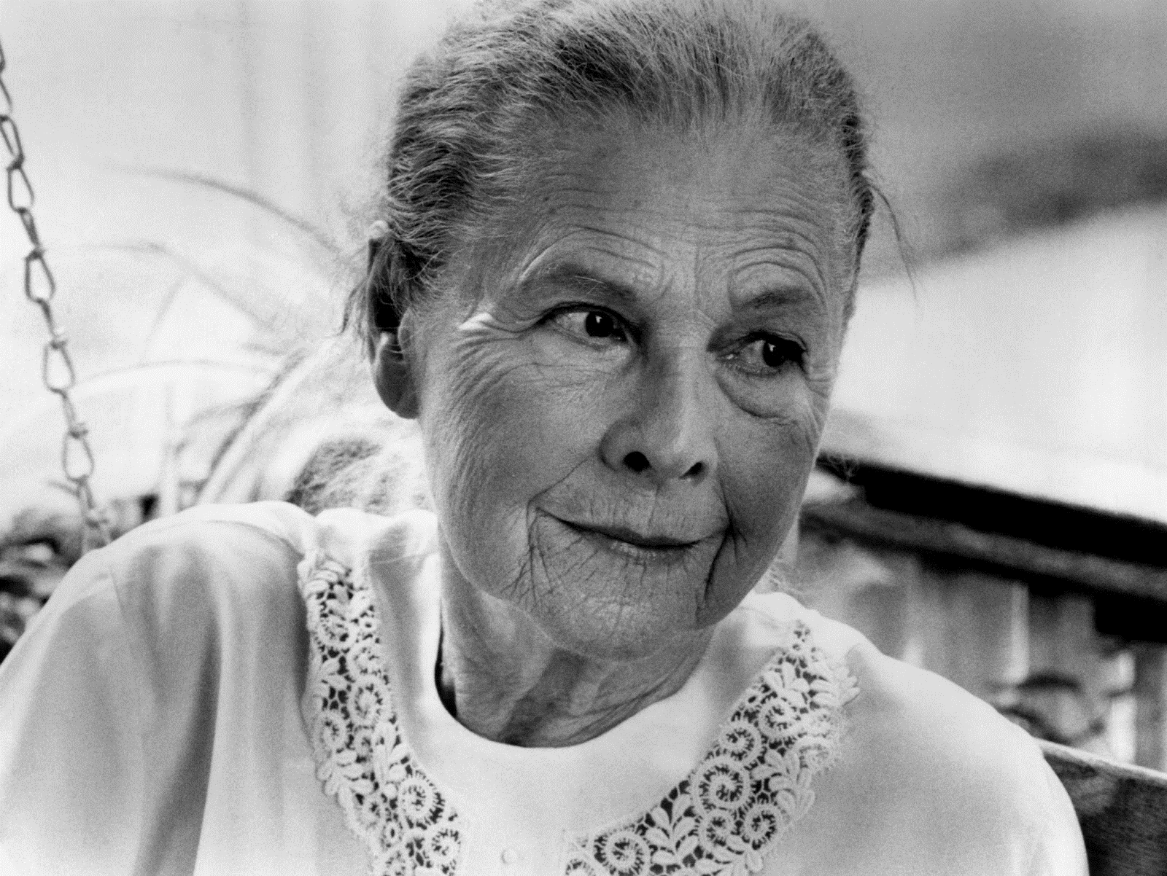
Coragem é como um músculo, nós a fortalecemos com o uso.
Ruth Gordon – atriz americana
41
Notes:
Como dito por Ruth Gordon, atriz americana, “Coragem é como um músculo, nós a fortalecemos com o uso”.
Precisamos seguir tendo coragem para lançarmos produtos de forma rápida e pequena.
Duração: 01 min.
Tempo até aqui: 01:56 min.
Para chamar o próximo slide:
Muito legal, não é mesmo?! Que tal praticarmos?

Slide 42


Quer saber mais sobre o assunto?
42
Notes:
E para quem quer seguir aprendendo, vou deixar aqui algumas recomendações complementares.
Duração: 01 min.
Tempo até aqui: 01:57 min.
Para chamar o próximo slide:
E para quem quer seguir aprendendo...

Slide 43
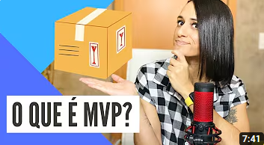

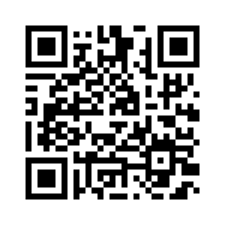
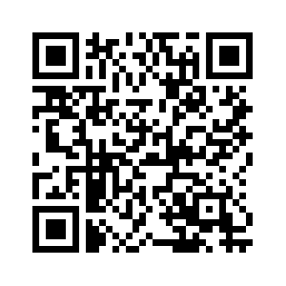
Sugestões complementares
Vídeo
O que é um MVP? E qual a sua importância no desenvolvimento? Attekita DEV
Audio Livro
A Startup Enxuta
- E. Ries (2019)
43
Notes:
Antes de encerrarmos nossa aula, vou deixar aqui 2 sugestões complementares para que quiser se aprofundando no tema.
Não deixe de colocar em prática os conhecimentos aqui adquiridos e sempre que necessário rever o módulo e explorar nossos materiais complementares.
Citar cada uma das sugestões complementares;
Lembrar que elas também estão disponíveis na Agenda da Mulher Empreendedora;
Incentivar as participantes a seguirem estudando sobre o assunto.
Duração: 01 min.
Tempo até aqui: 01:58 min.
Para chamar o próximo slide:
Chegamos ao fim do nosso workshop...

Slide 44

Bons projetos e até a próxima!
44
Notes:
Chegamos ao fim do nosso workshop.
Não temos dúvidas de que esse é o primeiro passo para vocês testarem e criarem muito mais projetos.
Boas negócios e até a próxima!
Duração: 01 min.
Tempo até aqui: 01:59 min.
Para chamar o próximo slide:
-

Slide 45


Notes:
Encerrar o workshop e deixar a capa projetada.
Se possível, colocar uma música.
Se despedir das participantes.

